Slide 1
AOSP 支持 RISC-V 移植工作进展报告
毛晗 汪辰
2022 年 8 月

Slide 2
目录
RVI Android SIG 发展历史一览
从 AOSP 10 到 AOAP 12
路线图 Roadmap
PLCT-lab 对 AOSP for RISC-V 的贡献
欢迎参与 AOSP for RISCV
Q&A

Slide 3

RVI Android SIG 发展历史一览
2021 年 1 月，阿里巴巴旗下的平头哥半导体 (T-Head) 成功将 AOSP 10 移植到自己的 RISC-V 芯片上，并开源部分代码，开源仓库地址在：https://github.com/T-head-Semi/aosp-riscv 。
2021 年 5 月 20 日，RVI Android SIG 成立 - Han Mao (Alibaba), Zheng Zhang (Imagination) 担任 chairs . https://lists.riscv.org/g/sig-android/message/1 。
SIG Mail list: sig-android@lists.riscv.org
SIG Subscription: lists.riscv.org/g/sig-android
2021 年 10 月 20 日，RVI Android SIG 的官方源码仓库建立：https://github.com/riscv-android-src，并发布 AOSP 10 的开发分支 riscv64-android-10.0.0_dev。
2021 年 11 月 03 日，RVI 仓库发布 rust toolchain
2022 年 1 月 14 日，RVI 仓库发布 emulator 相关仓库
2022 年 1 月 17 日，RVI 仓库发布针对 AOSP 12 的开发分支 riscv64-android-12.0.0_dev，基于 android-12.0.0_r2。https://lists.riscv.org/g/sig-android/message/32
2022 年 6 月 23 日，RVI 仓库针对 AOSP 12 第二次重大更新，主要改动包括升级 toolchain，ART，CTS 和 multimedia 等部分。

Slide 4
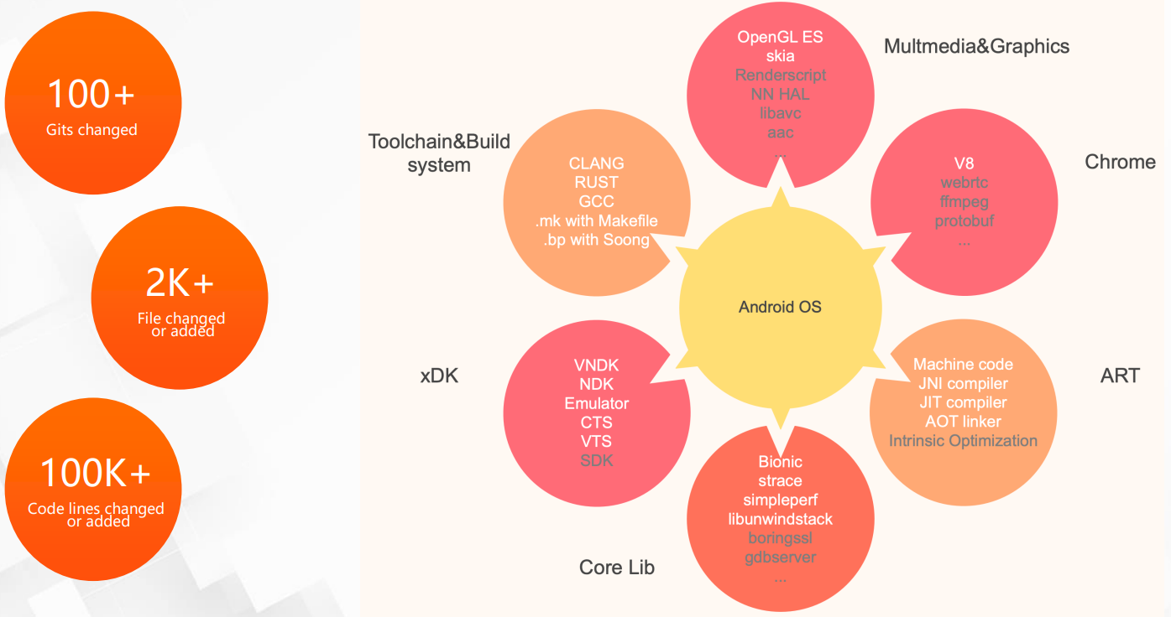
从 AOSP 10 到 AOSP 12（1）
Android 10上的 RISC-V支持

Slide 5
从 AOSP 10 到 AOSP 12（2）
Android 10上的 RISC-V支持
Bionic (C 函数库)
支持了动态链接，系统调用，TLS和浮点相关处理
测试通过率: 99%
调试诊断工具
支持Gdbserver，Tombstone, Simpleperf 等诊断工具
支持了奔溃时的堆栈回溯
内核支持Ftrace函数追踪(traceview, atrace)
多媒体
使用64位编译OMX相关支持
使用CXX公共实现的编解码实现
基于Android 10 – Release分支
支持平台: RVB-ICE、Emulator
64-bits Only
ABI: IMAFD (整数/单双浮点/原子扩展)
ART (JAVA运行时)
支持 CXX/M 解释器, 支持 AOT、 JIT加速
ctest & gtests: 100% 通过
对指令合并、调度和intrinsic进行了优化

Slide 6
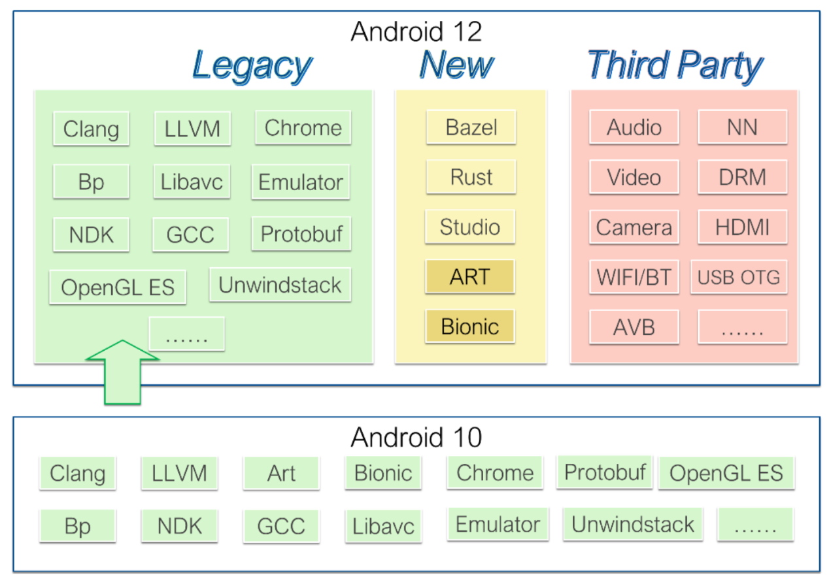
从 AOSP 10 到 AOSP 12（3）
RISC-V支持在Android12上的升级

Slide 7
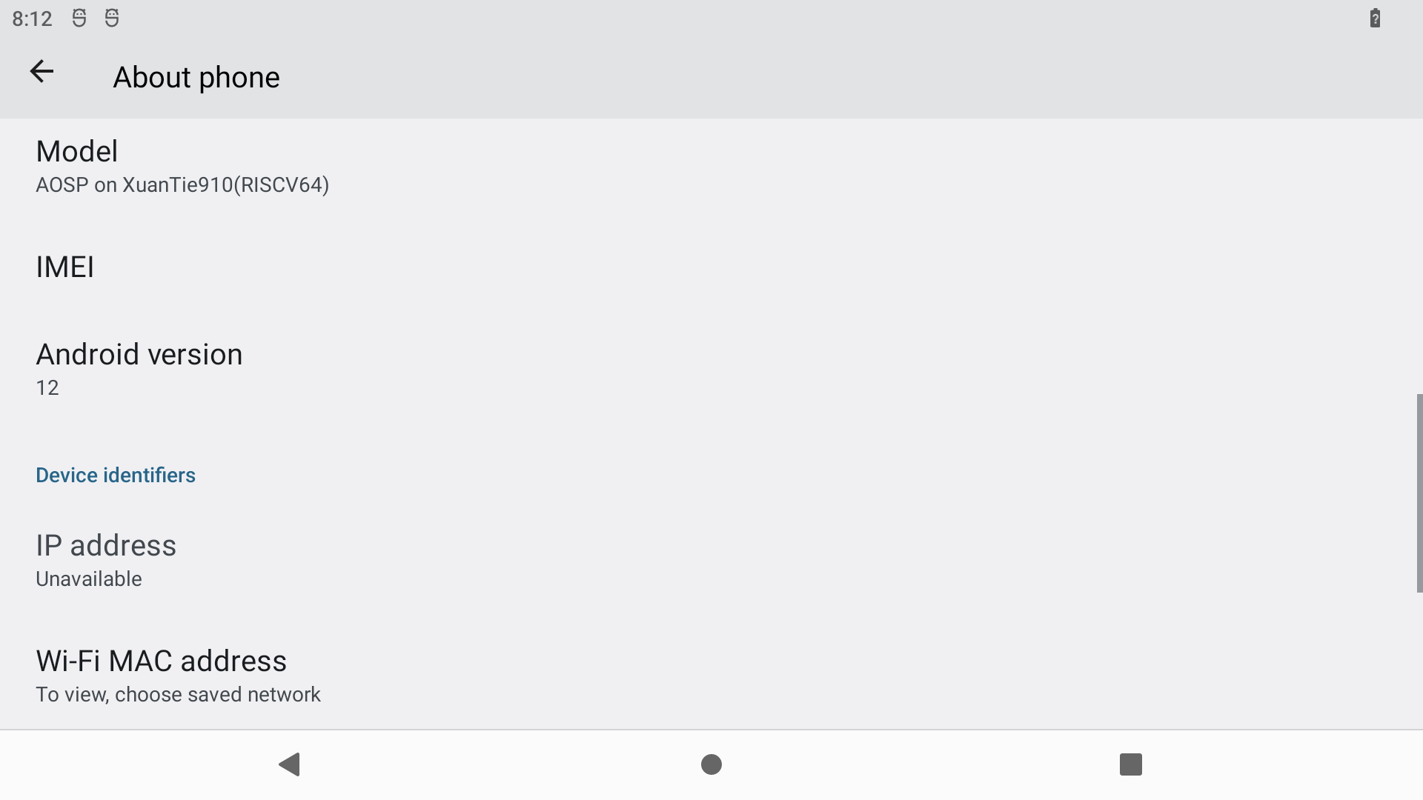
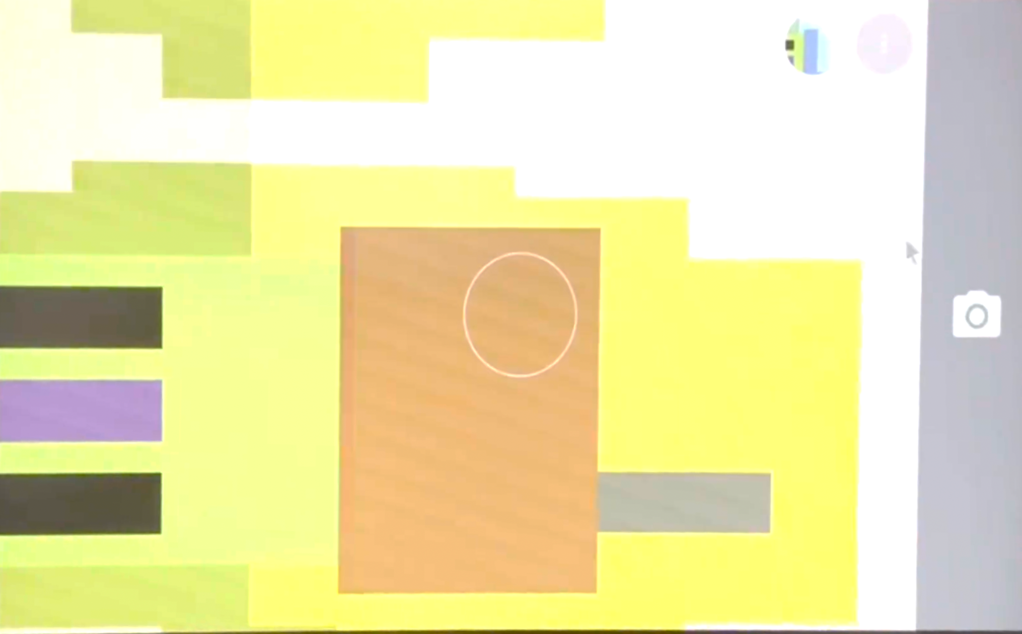
从 AOSP 10 到 AOSP 12（4）
Android 12上的 RISC-V支持
添加Bazel, RUST 等编译框架支持
升级了Clang，bionic，ART等模块
适配了安卓studio
支持了Tflite模型的运行
集成了音视频播放、蓝牙、WiFi 、相机和神经网络加速等模块
XTS测试验证

Slide 8
从 AOSP 10 到 AOSP 12（5）
Android 12 for RISC-V 上的 XTS 工作
CTS
1013K+ Passed/1030K+ cases
70% 用例集ALL PASSED
VTS
Tested with 108 modules
88% 通过率

Slide 9
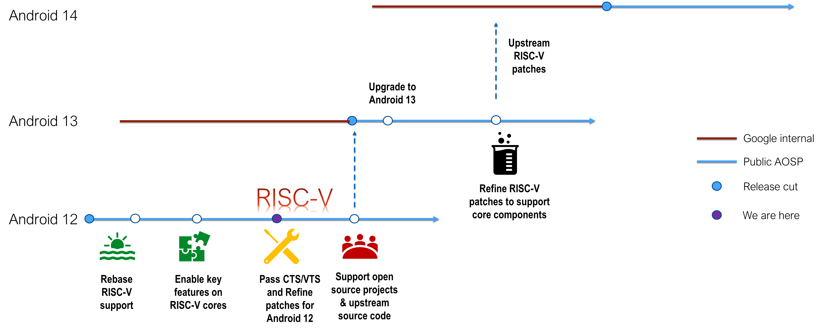
路线图 Roadmap

Slide 10
PLCT-lab 对 AOSP for RISC-V 的贡献（1）
2020 年 8 月，中科院软件所 PLCT 实验室开始基于 AOSP 10 尝试针对 RISC-V 的移植工作
2020 年 12 月，PLCT 实验室初步完成 bionic 的移植并在 QEMU 上启动一个最小系统（https://zhuanlan.zhihu.com/p/302870095）；建立公开的开发仓库：https://github.com/aosp-riscv
2021 年 1 月，阿里巴巴旗下的平头哥半导体 (T-Head) 成功将 AOSP 10 移植到自己的 RISC-V 芯片上，并开源部分代码，开源仓库地址在：https://github.com/T-head-Semi/aosp-riscv 。
2021 年 5 月 20 日，RVI Android SIG 成立 - Han Mao (Alibaba), Zheng Zhang (Imagination) 担任 acting chairs . https://lists.riscv.org/g/sig-android/message/1 。
2021 年 10 月 20 日，RVI Android SIG 的官方源码仓库建立：https://github.com/riscv-android-src，并发布 AOSP 10 的开发分支 riscv64-android-10.0.0_dev。
2021 年 10 月，中科院软件所 PLCT 实验室宣布加入 RVI Android SIG，并贡献了我们的第一个 PR：https://github.com/riscv-android-src/toolchain-llvm_android/pull/1
......

Slide 11
PLCT-lab 对 AOSP for RISC-V 的贡献（2）
LLVM (clang/rust)
Bionic
Build (make/soong)
Emulator
NDK
Kernel
......
技术文章分享

Slide 12
PLCT-lab 对 AOSP for RISC-V 的贡献（3）
LLVM (clang/rust)
提交 LLVM 上游
修复了 riscv android 工具链上的 LTO 问题和 frame layout 问题: D121183, D95227, D97111
在 compiler-rt 上支持浮点 round mode 的设置，D128240
使 clang driver 支持传递 -mno-relax 参数到 gnu as: D120639
GitHub：riscv-android-src
Build RISCV target in LLVM for rust：toolchain-android_rust/pull/1
add -mno-relax when building libc++：toolchain-llvm_android/pull/3
Fix build error：toolchain-llvm_android/pull/1
Backport commits to support fe_getround and fe_raise_inexact in builtins: toolchain-llvm-project/pull/6

Slide 13
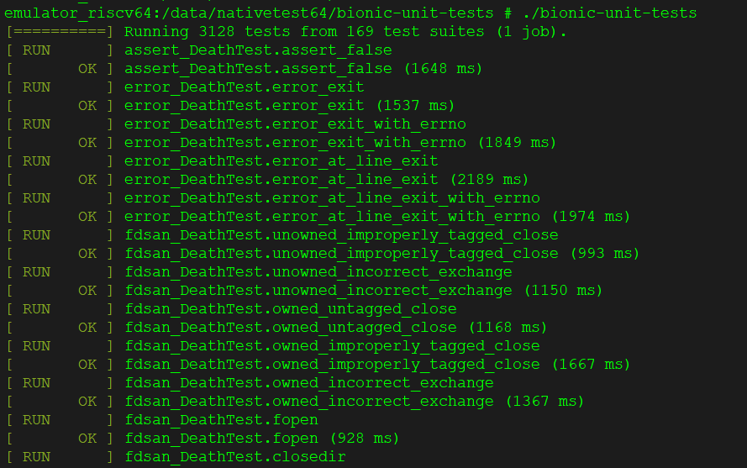
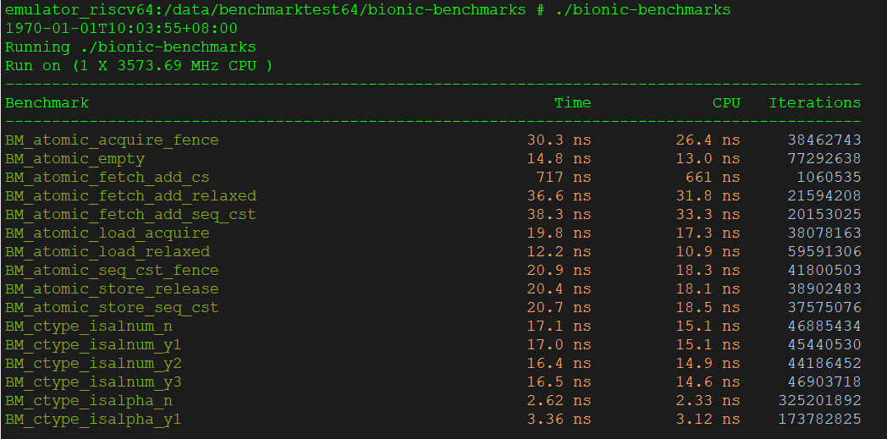
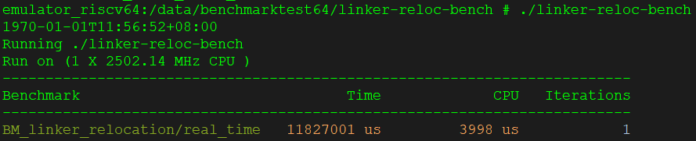
PLCT-lab 对 AOSP for RISC-V 的贡献（4）
Bionic
针对 bionic 的 unit test 进行优化并修复了大量 failed cases，涉及 libc (TLS/setjmp/memcpy/vfork/...), libm(fenv/round/...)，linker 等。
pass rate：
dynamic：99.6% (11/3128)
static： 99.6% (11/2953)
针对 benchmark 测试中的问题，对 linker 等模块优化代码结构。
清理从 aosp 10 部分移植过来不适合 aosp 12 的部分

Slide 14
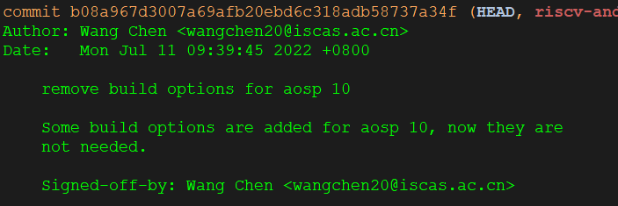
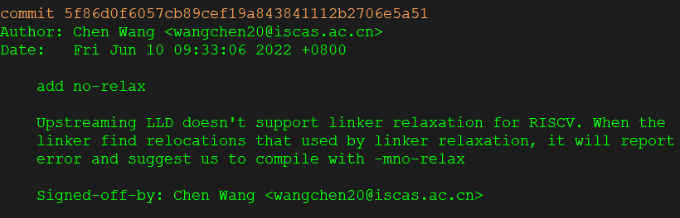
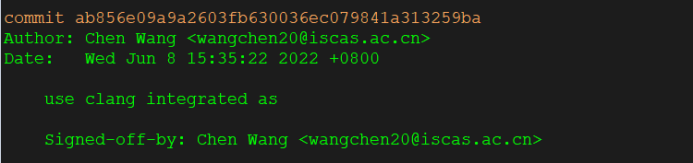
PLCT-lab 对 AOSP for RISC-V 的贡献（5）
Build (make/soong)
清理从 aosp 10 部分移植过来不适合 aosp 12 的部分
clang 启用 integrated as
clang 添加 -mno-relax 选项

Slide 15
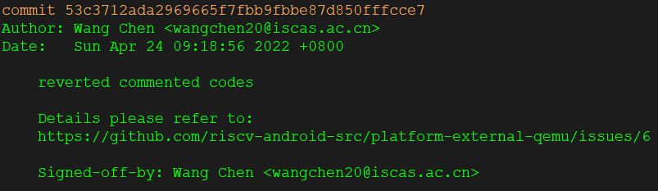
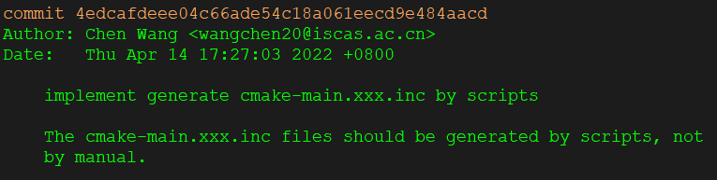
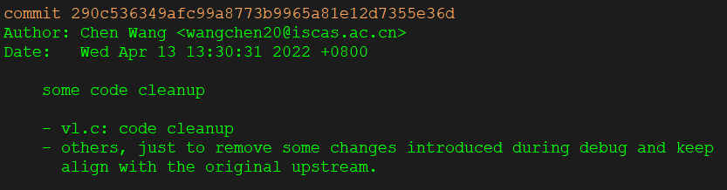
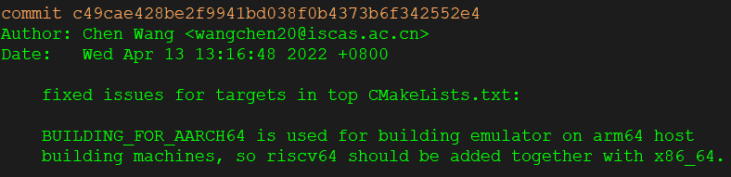
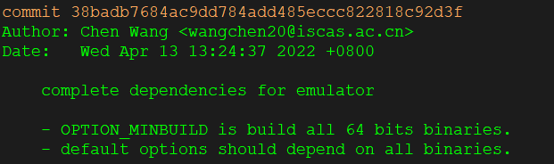
PLCT-lab 对 AOSP for RISC-V 的贡献（6）
Emulator
针对 emulator 的构建系统进行优化，补充自动化生成 cmake 脚本。
清理代码，以及优化。

Slide 16
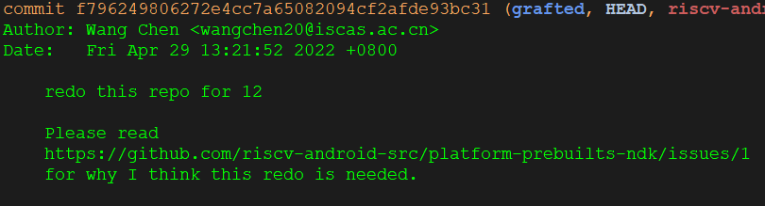
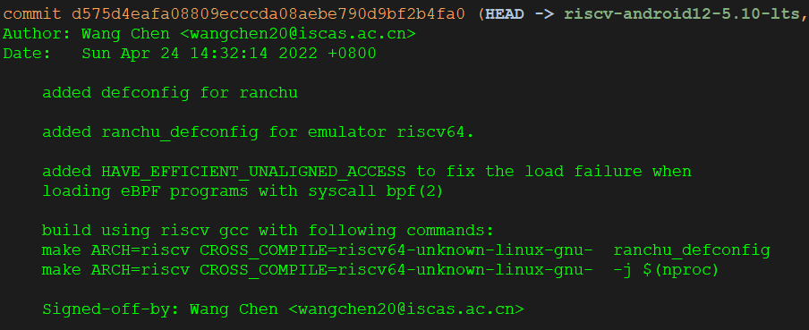
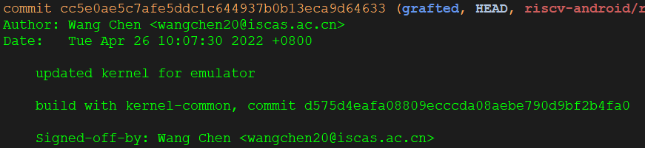
PLCT-lab 对 AOSP for RISC-V 的贡献（7）
NDK
整理 riscv-android-src/platform-prebuilts-ndk，清除旧的文件
Kernel
为模拟器内核添加缺省构建配置
更新模拟器内核
......

Slide 17
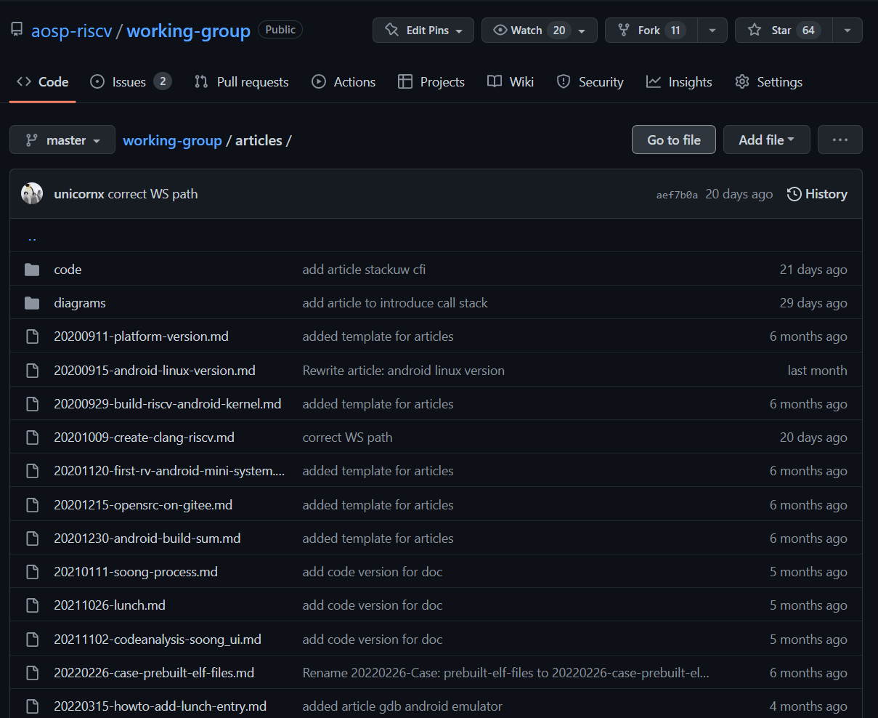
PLCT-lab 对 AOSP for RISC-V 的贡献（8）
技术文章分享

Slide 18
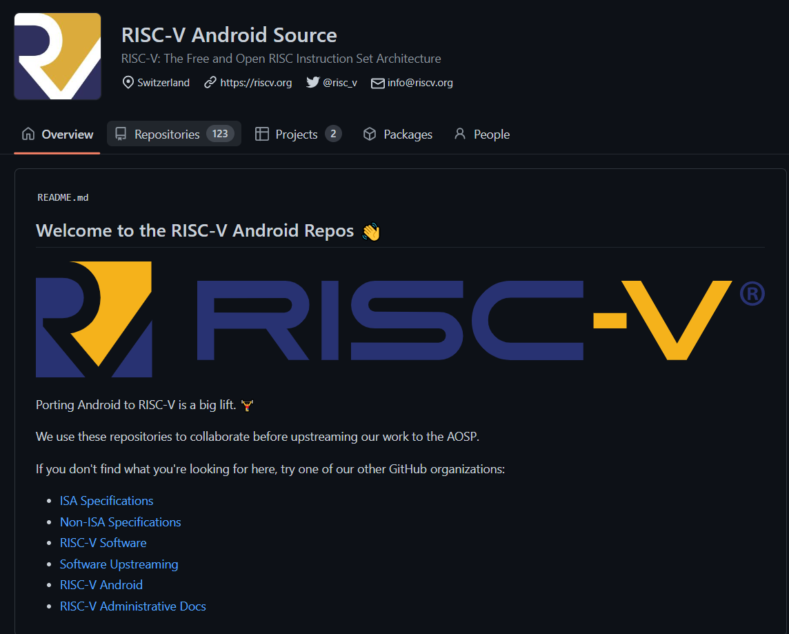
欢迎参与 AOSP for RISCV（1）
https://github.com/riscv-android-src

Slide 19
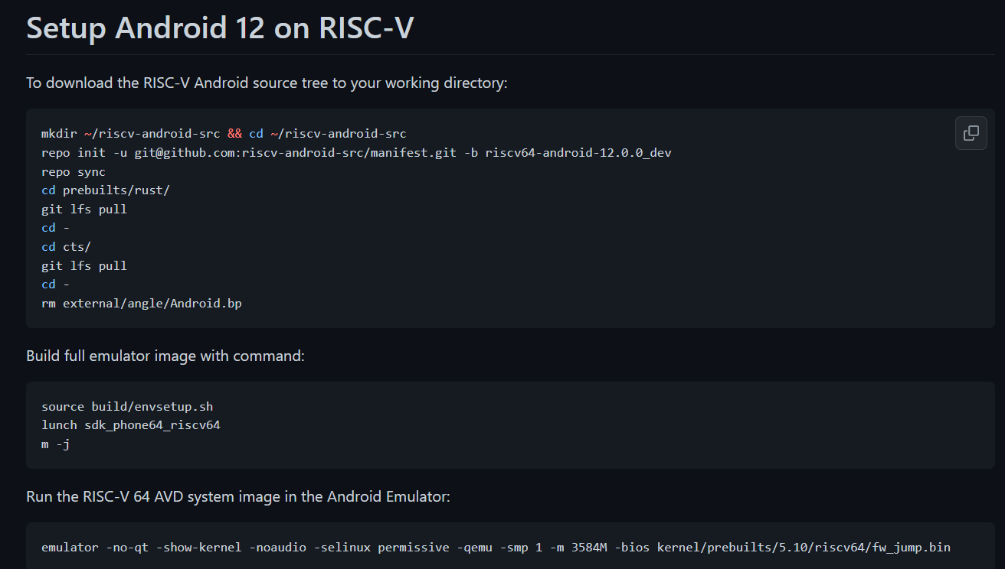
欢迎参与 AOSP for RISCV（2）
https://github.com/riscv-android-src/riscv-android/blob/main/doc/android12.md

Slide 20
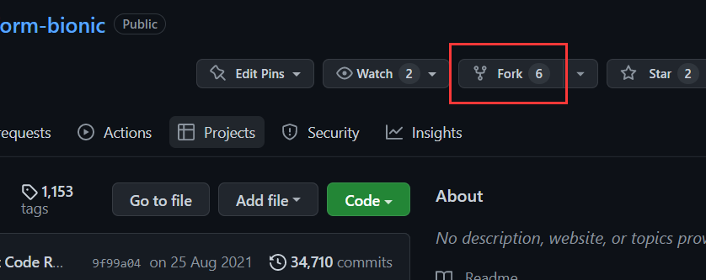
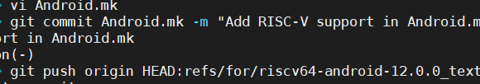
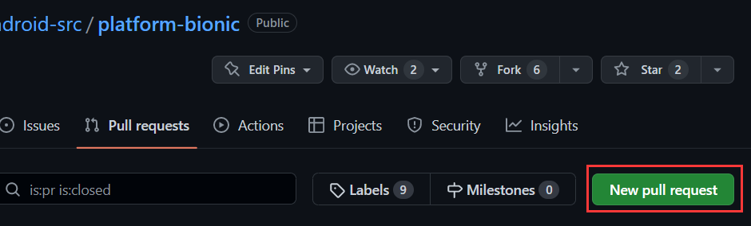
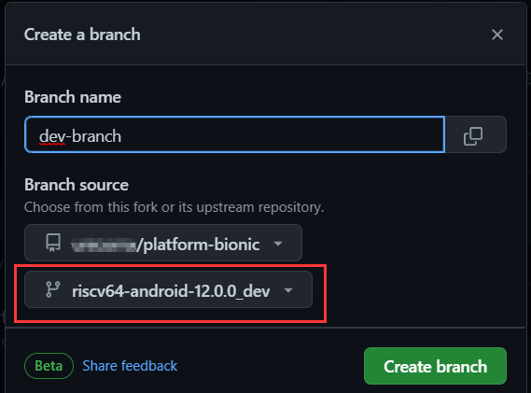
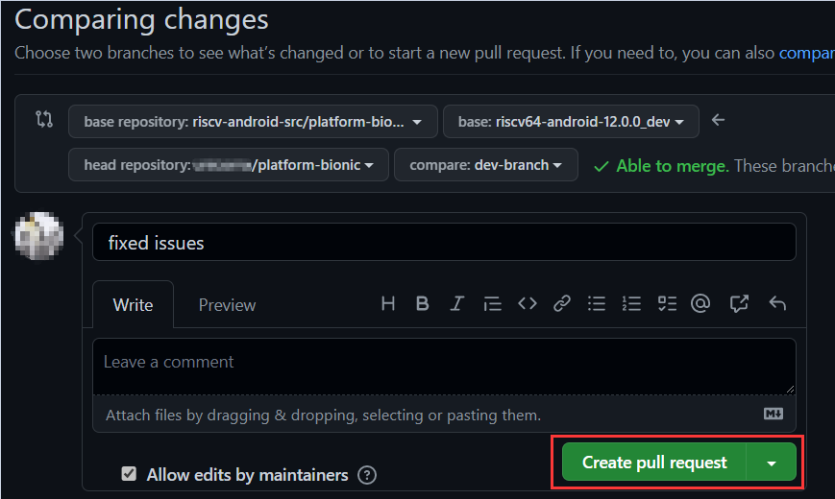
欢迎参与 AOSP for RISCV（3）
Fork the repository you want to change and create development branch
Commit your changes and send a pull request

Slide 21
Q&A
......

Slide 22
Thank You

